Slide 1
Základní úpravy Photoshop CS4
Zpracování digitálního obrazu
Notes:
http://fotografie.sspol.cz

Slide 2
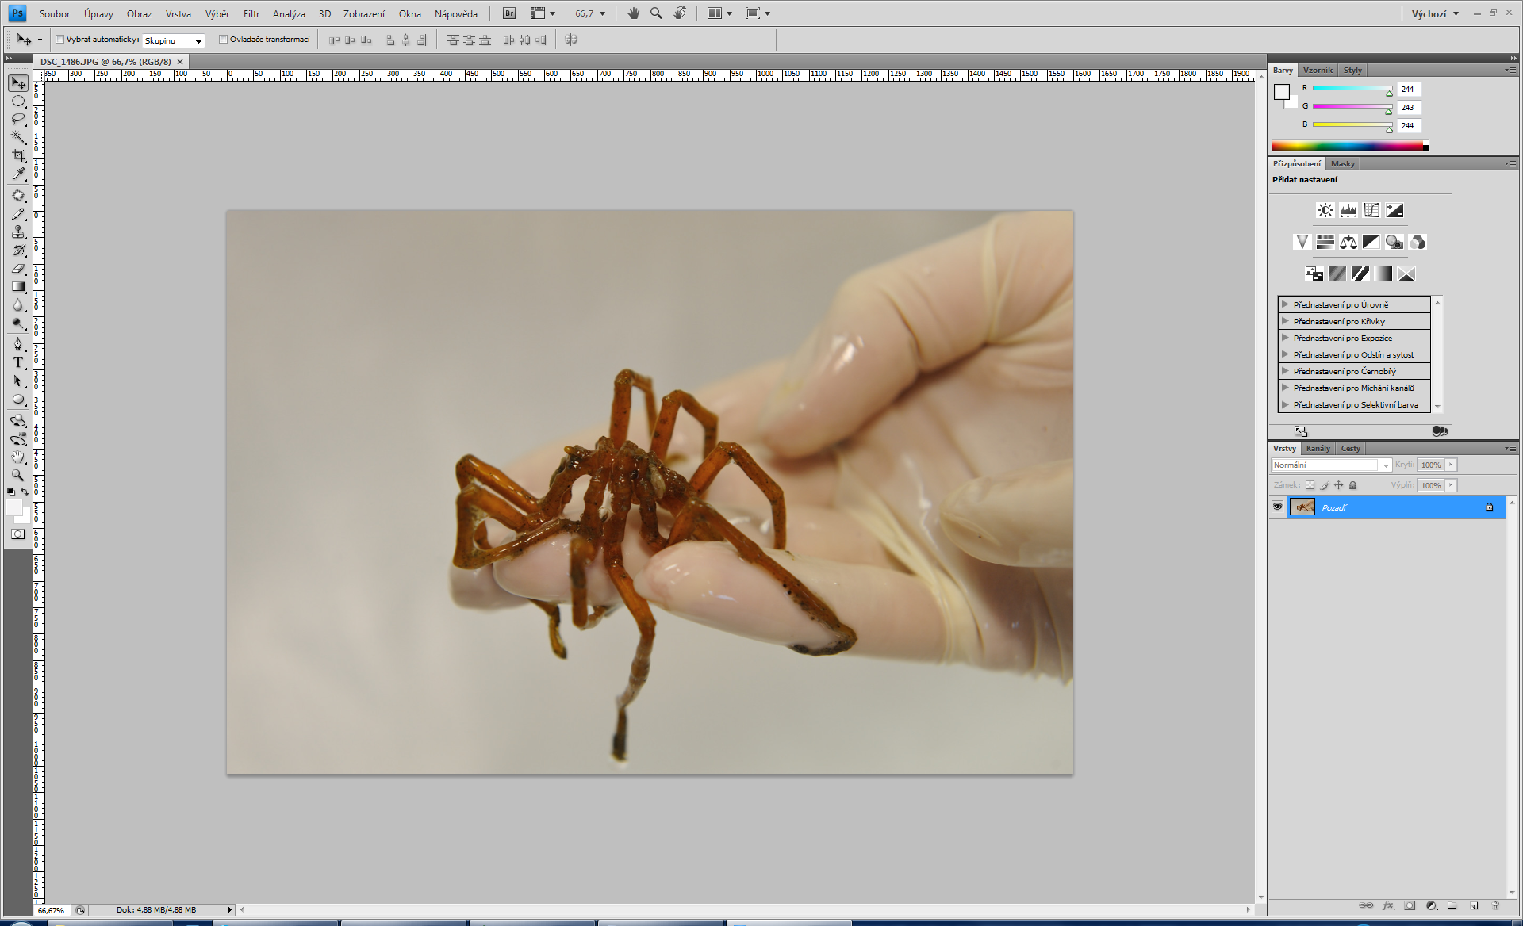
Uživatelské rozhraní: první pohled
Hlavní nabídka
Panel nástrojů
Okna záložek
Notes:
http://www.tutoriarts.cz/4-photoshop-cs5-nastaveni-programu-a-moznosti-prizpusobeni-1157

Slide 3
Hlavní Nabídka
srdce každého programu
nejzákladnější věci (od vytvoření nového souboru a jeho ukládání, po ta nejnáročnější nastavení některých nástrojů)
hlavní panel kombinuje všechny možnosti základní práce se soubory (vytváření, ukládání, změna velikosti, otáčení, apod.)
obecné věci u podobných programů běžné (historie, kompletní nastavení a možnosti programu)
pokročilejší nástroje (například filtry, díky kterým můžete rychle tvořit mnoho různých efektů)
mnoho dodatečných možností podle toho s čím právě pracujete (ne všechny jsou přístupné vždy, některé akce slouží pouze pro specifické situace)
nápovědu
a skoro všechna další nastavení co se týkají zobrazování Oken (viz dále) a jiných prvků
Notes:
http://www.tutoriarts.cz/2-photoshop-cs5-prvni-spusteni-popis-chovani-porovnani-verzi-1152

Slide 4
Panel Nástrojů
slučuje nejpoužívanější nástroje a logicky je odděluje od zbytku obsahu
obsahuje všechny základní nástroje, které si z něj vybíráte

Slide 5
Okna Záložek
Okna - je jich mnoho, ale společně tvoří třetí část, bez které se v Photoshopu neobejdete.
Okna nedělají tolik jako předchozí dvě části, ale odvedou tvrdou práci

Slide 6
Pomocné Nástroje
první 2 ikony spouští pomocné programy, které slouží jako prohlížeče obrázků
zbytek se týká upravování pracovní plochy, například když potřebujete mít 2 okna vedle sebe a porovnávat stejné soubory, když jeden z nich upravujete, a okamžitě chcete měnit rozložení
někteří lidé pracují bez toho, aniž by tento blok někdy využili, jiným velmi pomáhá u specifických situací

Slide 7
Volby
zobrazují pokročilé volby právě používaného nástroje/nástrojů
tento panel se bude pravidelně měnit – aby se nemusely kvůli všemu otevírat menu nebo menší nabídky
nejběžnější pokročilejší volby
možnosti, které se týkají zvolených nástrojů, takže odpadá jakékoliv zmatení - nic jiného zde není

Slide 8
Pracovní Plocha
virtuální stůl

Slide 9
možnosti záložek pracovní plochy
Kliknutí pravým tlačítkem na záložku vyvolá menu nabídek, které obsahuje úkony:
Přesunout záložku do nového okna můžete i přetažením myši
Pro opětovné připnutí mezi záložky buď přetáhněte okno do horního pruhu záložek, nebo využijte možnosti Sloučit vše sem

Slide 10
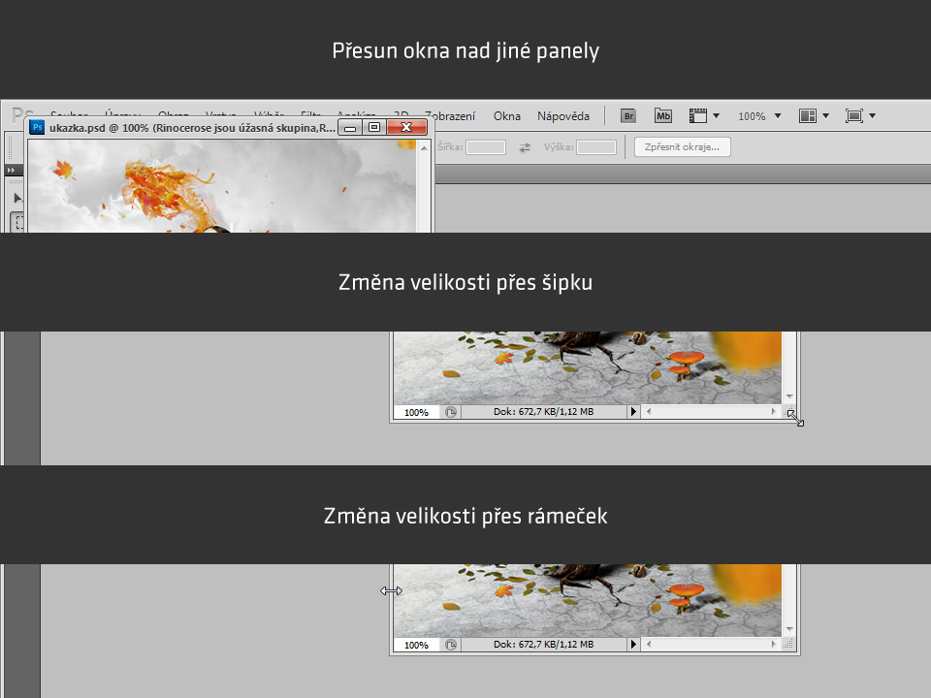
Notes:
http://img.tutoriarts.cz/lef/photoshop/obrazky/05-09.png

Slide 11
Samotný prostor plochy má jen 2 speciální nabídky ve spodní části
První ukazuje úroveň zvětšení
Druhá zobrazuje různé užitečné informace.
po kliknutí na pravou šipku můžete vybrat z různých informací o dokumentu, které se budou zobrazovat v kolonce
Klikněte (po kliknutí podržte tlačítko) na zobrazovaný text a ukážou se vám základní informace o dokumentu - velikost, barevný režim a rozlišení.
Notes:
http://img.tutoriarts.cz/lef/photoshop/obrazky/05-04.png

Slide 12
Schování panelů TAB
během práce lze všechny panely Photoshopu dočasně skrýt, v případě že to práce vyžaduje.
Stiskněte TAB a vše zmizí - pro vrácení do původního stavu stiskněte znovu TAB.

Slide 13
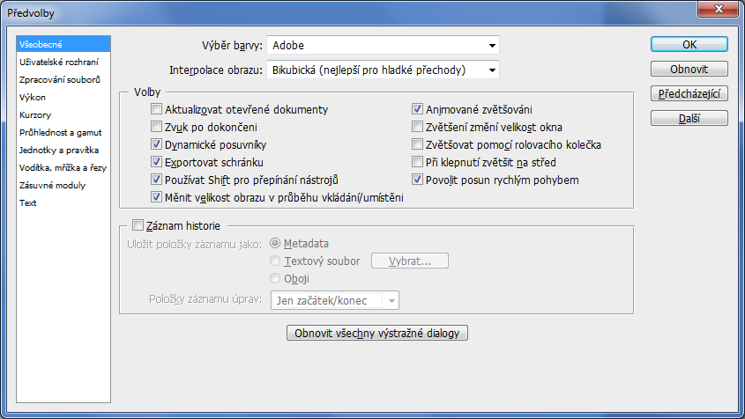
nastavení Photoshopu (CTRL + K)
Notes:
Exportovat schránku - využívá se pro přesouvání mezi různými programy, například Photoshopem a Ilustrátorem - pokud zkopírujete nějakou vrstvu nebo objekt v jednom programu (zkratka CTRL + C), můžete ji potom vložit do druhého programu (zkratka CTRL + V). Výsledek závisí na tom, co jste kopírovali - je běžné brát cesty z Photoshopu a vkládat je do Ilustrátoru, abyste zachovali vektorový formát. Funkce samotná je jednoduchá (v podstatě zajišťuje propojení programů co se schránky týče), ale její využití patří do pokročilejších postupů.
Měnit velikost obrazu v průběhu umístění - pokud máte dokument menší než vkládaný obrázek, po zapnutí této funkce se bude Photoshop snažit přizpůsobit velikost obrázku velikosti dokumentu, a bude ho zmenšovat (změnu velikosti musíte vždy potvrdit, takže máte nad akcí kontrolu).

Slide 14
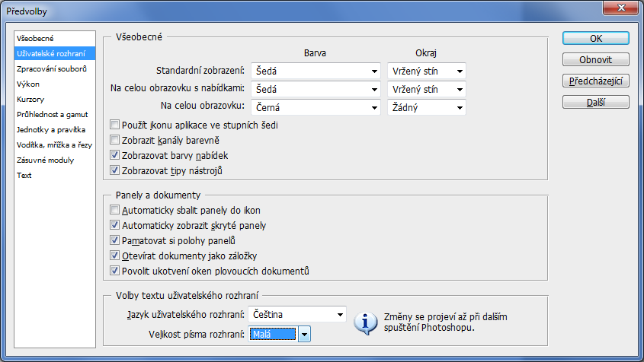
Uživatelské rozhraní

Slide 15
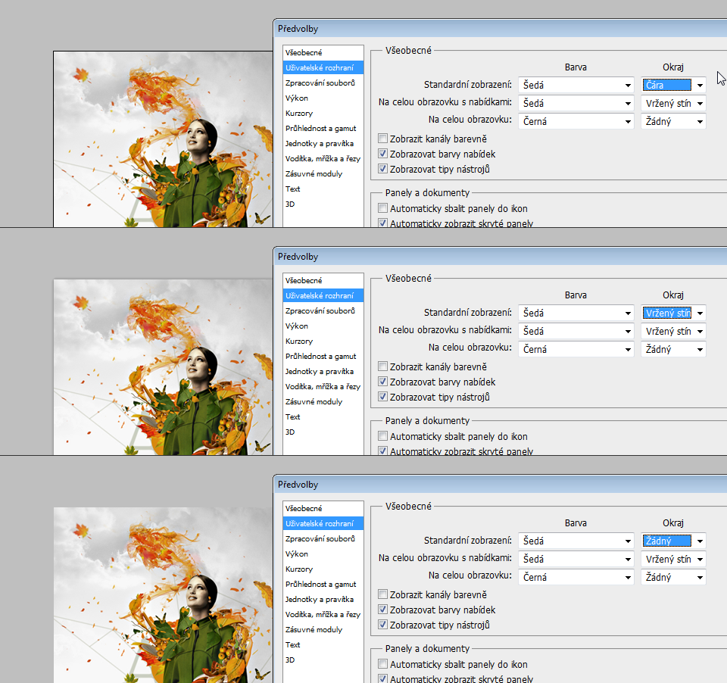
Notes:
http://www.tutoriarts.cz/5-photoshop-cs5-pracovni-plocha-rozmery-zobrazeni-1158
okraj, který odděluje pracovní plochu. Základní nastavení má čáru, která jasně vymezuje prostor, a většinu času zřejmě zůstane beze změny - případně si dáte nějaký stín, každopádně budete chtít výraznější oddělení. Jsou ale i případy, kdy je dobré si okraj úplně vypnout, třeba když dělám malé ikonky na malém prostoru - chci vidět jak budou vypadat a nechci přitom zvětšovat plátno, takže si vypnu okraj, aby pozadí dokumentu volně navazovalo na pozadí pracovní plochy.

Slide 16
Režim zobrazení – klávesa F

Slide 17
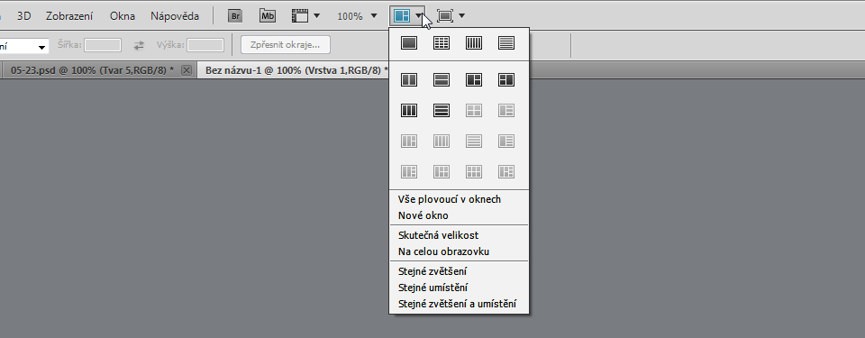
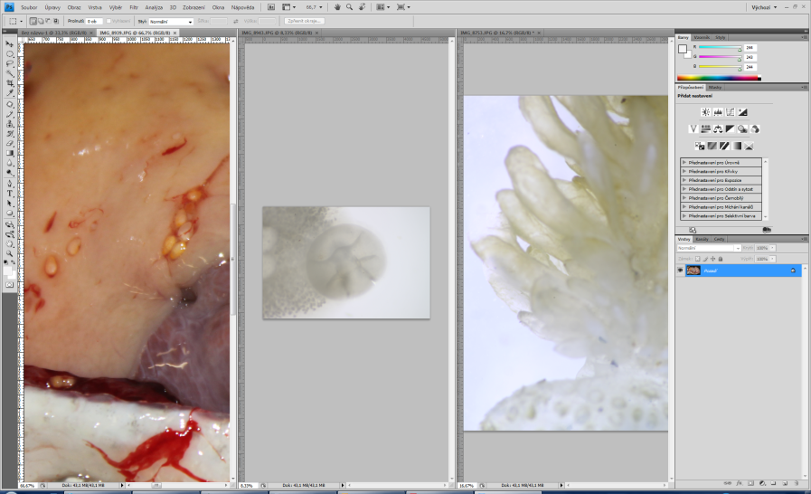
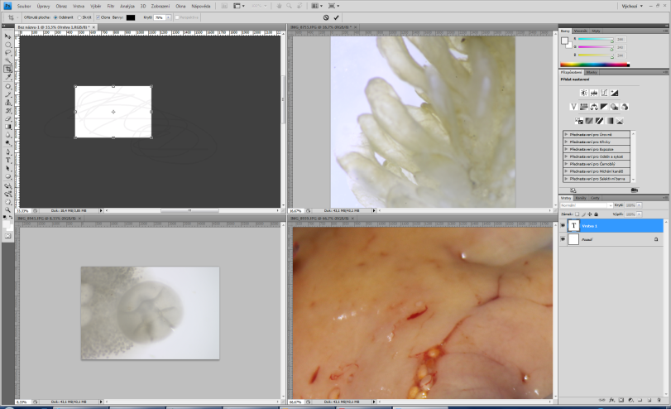
Novější verze Photoshopu už dovolují dělení pracovní plochy na více aktivních dokumentů vedle sebe.
Notes:
V rozbalovací nabídce Uspořádat dokumenty máte celou řadu modelových situací, podle kterých můžete dokumenty uspořádat. (Tohle je něco co nejde dělat ručně, pro rozdělování plochy musíte vždy využít tuto nabídku.)
http://www.tutoriarts.cz/5-photoshop-cs5-pracovni-plocha-rozmery-zobrazeni-1158

Slide 18
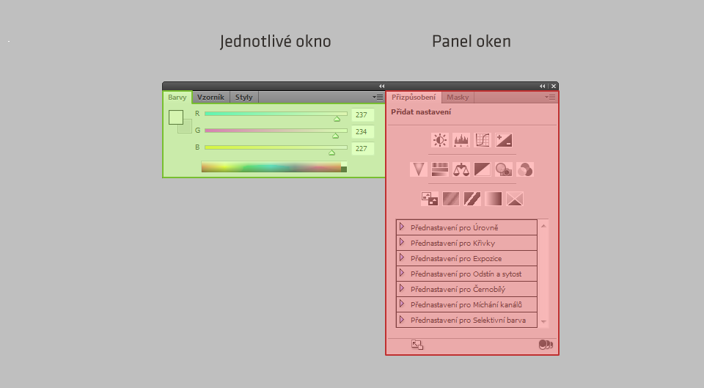
prostředí programu - nová okna a panely
Vkládání nových oken
Chybí-li nějaké nástroje
Nové okno se otevírá přes hlavní menu Okna -> Vámi vybrané okno.
Pokud je okno už připnuté k bloku panelů, ale je zmenšené jako ikonka, otevře se a připomene vám, že už ho tam máte.
V případě že jste ho ještě neměli otevřené, nové okno se automaticky připne pod ostatní ikonky v úsporném zobrazení.
Notes:
http://www.tutoriarts.cz/4-photoshop-cs5-nastaveni-programu-a-moznosti-prizpusobeni-1157

Slide 19
V případě že zrovna s panelem nechcete pracovat a zabírá vám místo, ale nechcete ho rovnou zavírat, máte možnost ho kliknutím na hlavní záložky minimalizovat (klikejte kamkoliv mimo text).

Slide 20
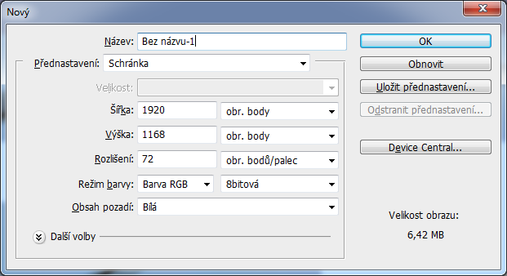
Nový soubor

Slide 21
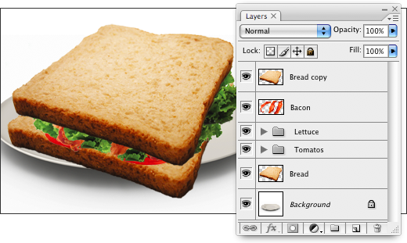
Vrstvy
Notes:
http://dp.hightechhigh.org/~mmctighe/photoshop4kids/layering.html

Slide 22
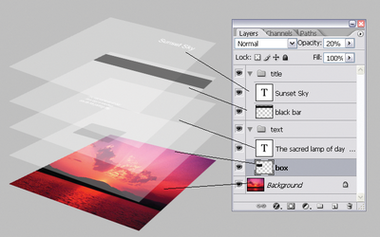
O vrstvách
Vrstvy jsou jako na sebe naskládané průhledné fólie.
Přes průhledné části vrstvy můžete vidět spodní vrstvy.
Posunutím vrstvy nastavíte polohu obsahu vrstvy, podobně jako posouváním průhledné fólie v balíčku.
Můžete také změnit krytí (míru průhlednosti) vrstvy a tím změnit její obsah na částečně průhledný.
Notes:
http://www.designcontest.com/blog/intro-to-photoshop-all-about-layers/
Text: http://help.adobe.com/cs_CZ/photoshop/cs/using/WSfd1234e1c4b69f30ea53e41001031ab64-78e3a.html

Slide 23
Vrstvy …
lze seskupovat
přidávat jim nejrůznější styly
různé typy vrstev (klasické obrázky, textové vrstvy, vektorové vrstvy, speciální vrstvy s efekty)
lze je překrývat a měnit
díky spolupráci vrstev máte možnost pracovat rychleji a efektivněji

Slide 24
Nová vrstva
Vrstva -> Nová -> (Vyberte jednu z možností) -
CTRL + SHIFT + N
ikonka v Panelu vrstev.

Slide 25
Panel s vrstvami: 3 části
horní část tvoří nastavení jednotlivých vrstev (každá vrstva má své individuální nastavení) - Režim Prolnutí, Krytí, Výplň a další.
prostřední část - seznam vrstev
poslední je spodní blok s ikonkami pro rychlé vkládání vrstev/dalších objektů, které se buď chovají podobně jako vrstvy, nebo se používají při práci s nimi. Projdeme si každou část samostatně.
Notes:
Detaily k práci s vrstvami: http://www.tutoriarts.cz/3-photoshop-cs5-prace-s-obrazky-a-detailistuv-uvod-do-vrstev-1154
Ořezová maska - je možné jednu nebo více vrstev speciálně připnout na jednu spodní vrstvu. To je velmi užitečné v případě, že chcete ovlivňovat jen jednu vrstvu a ne celý dokument - prostě vrstvy připnete. Tento úkon je nazván maskou, i když se zde maska přímo nevyskytuje - dá se říct, že spodní vrstva se stane maskou pro horní vrstvu. Použijete tak, že vyberete vrstvu, kterou chcete připnout (vždy připínáte na vrstvu přímo pod ní, a vybírejte pouze vrstvu/y které chcete připínat, bez podkladové vrstvy ke které mají být připnuty!) a buď v hlavním menu zvolíte Vrstva -> Vytvořit ořezovou masku, nebo použijete klávesovou zkratku (CTRL + ALT + G), případně podle mě nejpohodlnější způsob, kdy se stisknutým ALT najedete myší mezi obě vrstvy (kurzor se změní na dvě překrývající se kolečka) a jednou kliknete.

Slide 26
Nástroj Přesun
zkratka V
první položka v seznamu nástrojů
nejzákladnější přesuny vrstev nebo celých dokumentů
SHIFT: Pokud uchopíte vrstvu a táhnete nástrojem s přidrženým Shiftem, přetahujete potom vrstvu po rovině - buď do strany, nebo kolmo.
ALT: duplikuje vrstvu
Notes:
http://www.tutoriarts.cz/6-photoshop-cs5-zakladni-pracovni-nastroje-1160

Slide 27
Výběr cesty
Sousedí s nástrojem Přímý výběr.
Výběr cesty slouží tak trochu jako nástroj přesun, kdy můžete vybírat jeden nebo více vektorů najednou a přesouvat je jako celek.
Přímý výběr
slouží k úpravám jednotlivých bodů, ze kterých se skládají vektory

Slide 28
Ručička
mezerník (zkratka pro Ručičku)
lze vybrat z panelu nástrojů
Použití: u dokumentů přiblížených tak, že lze vidět po stranách posuvníky
Notes:
http://www.tutoriarts.cz/6-photoshop-cs5-zakladni-pracovni-nastroje-1160

Slide 29
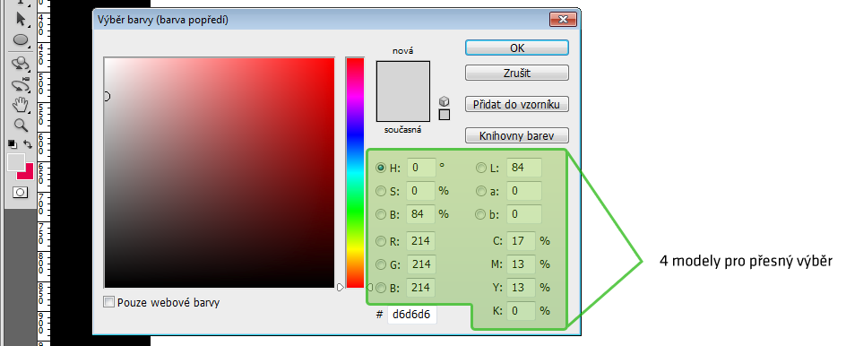
Barva popředí a pozadí
2 barevné pole
barvu vybíráte vždy kliknutím na jednu z ikon barev, což vyvolá podrobný dialog pro výběr barvy
Notes:
http://www.tutoriarts.cz/6-photoshop-cs5-zakladni-pracovni-nastroje-1160
U přesného výběru barev můžete využít a ovládat který ze 4 modelů chcete - máte možnost používat HSB, čili odstín, sytost a světlost, můj oblíbený, protože mi přijde nejlépe uchopitelný i naprosto neznalým člověkem,Lab, který mi k srdci opravdu nepřirostl a proto vám dávám odkaz na wikipedii, RGB, klasická červená, zelená a modrá, způsob kterým míchá barvy váš monitor a CMYK, což je azurová, purpurová, žlutá a černá, způsob kterým se míchají barvy u tiskovin. Mimo těchto 4 modelů máte možnost zapsat barvu v hexadecimálním formátu, který se využívá například v kaskádových stylech při kódování webových stránek. (Spodní kolonka s šesti znaky.) Vychází mi z toho že průměrní normální lidé (jako já) budou používat HSB.

Slide 30
Výchozí barvy popředí a pozadí
zkratka D
přepíše jakékoliv právě vybrané barvy základními (černá a bílá)
Pozor: Tato akce se nedá vrátit
Zaměnit barvy popředí a pozadí
zkratka X
prohodí barvy - můžete tak používat jednu a v druhé si uchovávat barvu pro pozdější použití

Slide 31
Kapátko
spolupracuje s Výběrem barvy
funguje i samostatně
Zkratka I
můžete nabrat cokoliv co je v pracovní ploše, dokonce i barvu pozadí pracovní plochy

Slide 32
Výběrové nástroje
Obdélníkový výběr, eliptický výběr, výběr jednoho řádku, výběr jednoho sloupce
Laso, mnohoúhelníkové laso, magnetické laso
Rychlý výběr, kouzelná hůlka
Rozsah barev (hlavní menu v položce Výběr)
Vybíráte konkrétní barvu podle obrázku a máte několik možností jak svůj výběr upravit. Užitečný například u jednodušších obrázků, které je třeba očistit od pozadí.
Notes:
http://www.tutoriarts.cz/7-photoshop-cs5-strucny-prehled-vetsiny-nastroju-1180

Slide 33
Text
úpravy fontů a znaků v textu
možnost ovlivňovat celé odstavce, kde upravujete například zarovnání nebo odsazení

Slide 34
Štětec + tužka
v jednom poli
nástroje pro kreslení
Tužka má skoro stejné možnosti jako štětec
liší se tím, že kreslíte vždy plné body
nemůžete ovlivňovat průhlednost nebo hustotu stopy
vše co nakreslíte plně překryje plochu, není žádné vyhlazení
Využívá se v případech, kdy potřebujete kreslit přesně a různé ladění štětců by zbytečně přidělávalo práci.

Slide 35
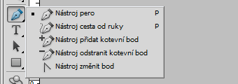
Pero
Vektorový nástroj na kreslení přímých nebo zakřivených čar
Vektorové nástroje
Obdélník, Zaoblený obdélník, Elipsa, Mnohoúhelník, Čára, Jiný tvar
Notes:
http://www.tutoriarts.cz/7-photoshop-cs5-strucny-prehled-vetsiny-nastroju-1180

Slide 36
Guma
Přechod
Lze kreslit přechody - ovládáte velikost a úhel, barvy

Slide 37
Plechovka barvy
Sousedí s nástrojem Přechod
vyplňuje plochy
Rozostření, zostření, rozmazání
ruční úpravy ostrosti
vyplňuje plochy

Slide 38
Zesvětlení, ztmavení, houba
podobné nástroje jako rozostření a zostření
Pravítko, poznámka, počítání

Slide 39
Bodový retušovací štětec, retušovací štětec
S prvním ze štětců označujete prostor, který chcete vyretušovat, a program se podle toho následně snaží zvýrazněnou plochu inteligentně vyplnit (převzorkovat) podle zadaných údajů - můžete buď zvolit výplň podle sousedících bodů, tvořit texturu, nebo vyplňovat podle obsahu.
U druhého (jen retušovací, bez bodů) přímo vyberete oblast, podle které budete vylepšovat jiné části obrázku.
Červené oči
Notes:
http://www.tutoriarts.cz/7-photoshop-cs5-strucny-prehled-vetsiny-nastroju-1180

Slide 40
Záplata
vyberete určité místo, které je třeba vyspravit, a s tím místem poté manipulujete pomocí přesouvání, dokud nenajdete podobně vypadající kousek - po vybrání vhodné části nástroj aplikuje určité začištění
V případě menších, souvislých ploch, které postrádají detaily
rychlé
Notes:
http://www.tutoriarts.cz/7-photoshop-cs5-strucny-prehled-vetsiny-nastroju-1180

Slide 41
Klonovací razítko, razítko se vzorkem
vyberete určité místo, ze kterého vycházíte, a následně používáte razítko jako štětec a "kreslíte" ono vybrané místo přes jiná místa, která chcete překrýt
razítko se vzorkem funguje podobně, akorát nevyužíváte žádnou vybranou část dokumentu, ale libovolný vzorek z vaší kolekce
Notes:
http://www.tutoriarts.cz/7-photoshop-cs5-strucny-prehled-vetsiny-nastroju-1180

Slide 42
Štětec historie, umělecký štětec historie
štětce pracují s historií - dají se tak upravovat a měnit akce, které jste už udělali
Fungují jako „speciální guma “
můžete vybrat určitý krok, podle kterého budete mazat (například v polovině práce) a který se bude objevovat na místě nejnovějších úprav, které mažete
Umělecký štětec přidává několik možností a není vhodný na přesnou práci

Slide 43
Mazání pozadí
Sousedí s nástroji Guma a Kouzelná Guma.
Nástroj k inteligentnímu mazání pozadí
Kouzelná guma
nástroj, kombinující vlastnosti kouzelné hůlky a gumy

Slide 44
Lupa
Nahrazení barvy
sousedící nástroje jsou Štětec a tužka.
účel je obarvit část vrstvy/obrázku, na kterou kliknete vybranou barvou popředí. Nástroj se snaží (jako obvykle) odhadnout okraje a ohraničení jednotlivých částí, abyste si neobarvili celou vrstvu

Slide 45
Oříznutí, řez, výběr řezu
Oříznutí je pokročilejší nástroj pro ruční úpravu velikosti plátna dokumentu - pokud si chcete být perfektně jistí, co chcete mít zachováno
Řez, výběr řezu - Sada nástrojů pro rozřezávání grafiky ke kódování. V naprosté většině případů je používají designéři nebo kodéři, buď pro přípravu webových stránek, nebo klasických aplikací.

Slide 46
Změny velikosti: plocha a plátno
CTRL + ALT + I

Slide 47
Ořezy a změny rozměrů
Poslání přes mail / publikování na webu / nežádoucí části
Zachovat vždy originál pracovat s kopií!
Zvětšování
Pokud možno neprovádět
Ztráta ostrosti i schopnosti vykreslit detaily
Speciální programy – pixely doplněny a zrestaurovány algoritmem (fraktals, perfect resize, SI Pro – placené plug-iny pro Photosop)
http://www.fredmiranda.com/Interpolation_Plugin/
http://www.ononesoftware.com/products/perfect-resize/

Slide 48
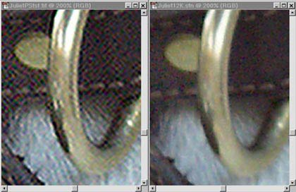
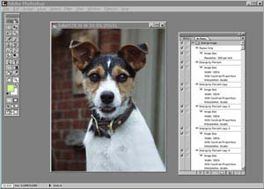
Zvětšování v Adobe Photoshop
vhodnější použít postupné krokové zvětšování po 10% do únosné míry a následně obraz doostřit
Srovnání:
Zvětšeno 200% Vlevo zvětšováno po 1% ve photoshopu, vpravo zvětšeno použitím plug-inu Genuine Fractals
Notes:
Zdroj obrázků: http://www.imaging-resource.com/SOFT/GF/GF.HTM

Slide 49
Zvětšování v Adobe Photoshop
Interpolace - (lat. inter-polare, vylepšit vkládáním) - výpočtem zvětšený počet zobrazovacích bodů
původní plošky označeny jako O, ty vypočítané mají X. Ty plošky označené X jsou interpolované
Interpolace obrazu je metoda, kdy se při zpracování dat dopočítávají body, z nichž se skládá obrázek - srovnáním s fyzicky existujícími body.
Notes:
http://www.digineff.cz/cojeto/ruzne/interpolace.html

Slide 50
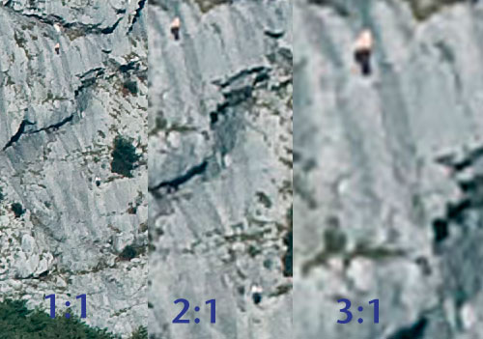
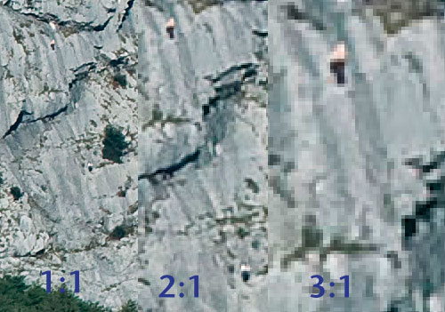
Zvětšování v Adobe Photoshop
Prosté zvětšení bez interpolace, foto: Petr Jandík
Originál a zvětšení dvakrát a třikrát bikubickou interpolací, jak ji nabízí Photoshop CS3, foto: Petr Jandík
Notes:
http://www.horyinfo.cz/view.php?cisloclanku=2010030007

Slide 51
Metody zvětšování
Metoda „nejbližší soused“ (Pixely, které chcete do scény přidat a obraz jimi zvětšit, se dopočítají prostým zkopírováním okolních pixelů – problém „zubatost“ „schodovitost“
Bilineární (výpočet nové barevné hodnoty obrazového bodu pomocí čtyř okolních pixelů, nedochází k zubatosti hran, ty jsou totiž průměrováním hodnot z výchozích pixelů lehce rozmazány)
Bikubická (využívá křivek, kterými spojuje šestnáct okolních obrazových bodů a pomocí nich pak vypočítá potřebnou barevnou hodnotu pro výsledný pixel, přesnější zvětšeniny než při použití bilineární interpolace, výpočet však trvá o něco déle)
Notes:
http://www.tomslavicek.com/publikace/digifoto/0507_01_slavicek.pdf

Slide 52
Metody zvětšování: Schodová interpolace
Bikubická
Zvětšování se neprovádíte jednorázově, ale v několika krocích.
Např.: obraz s rozměry 800 × 600 pixelů nezvětšíme na dvojnásobnou velikost najednou, ale postupně. Zvětšování si rozložíme například do 4–5 kroků.
Výsledky schodové interpolace dopadají lépe než jednou aplikovaná bikubická interpolace.
Lze mezi jednotlivými fázemi zvětšování obraz lehce doostřovat, a tím zajistit lepší čitelnost hran.
Notes:
http://www.tomslavicek.com/publikace/digifoto/0507_01_slavicek.pdf

Slide 53
Metody zvětšování: Metoda 110 procent
Během pokusů s metodou schodové interpolace se v praxi přišlo na trik využívající bikubického zvětšování.
Dovoluje několikanásobně zvětšit vstupní snímek s velmi dobrým výsledkem.
Jde stále o schodovou interpolaci, kdy se snímek v několika krocích vždy po 10 procentech zvětšuje až na požadovanou velikost.
V mezikrocích lze rovněž aplikovat lehké doostření obrazu.
Metodu 110 procent používají některé specializované komerční programy či plug-iny.
Tento postup je však velmi jednoduchý a dá se snadno zapsat například jako sada akcí pro Photoshop.
Jedná se o jednu z mála metod, která je schopna konkurovat fraktálnímu zvětšování.
Notes:
http://www.tomslavicek.com/publikace/digifoto/0507_01_slavicek.pdf

Slide 54
Fraktální zvětšení
fraktální interpolace, která ke zvětšování používá fraktální funkce detekující hrany v obraze
Díky nim věrně zachovává původní podobu hran a výsledné zvětšeniny tolik neztrácejí hranovou ostrost
plug-in: Genuine Fractals pro Adobe Photoshop
Notes:
Zdroj: http://www.tomslavicek.com/publikace/digifoto/0507_01_slavicek.pdf

Slide 55
Doporučení
žádná metoda není dokonalá
záleží na správném rozhodnutí u konkrétního snímku
pokud již vstupní snímek obsahuje velké množství nežádoucího šumu, je nutné šum před samotným zvětšováním vhodnou metodou odstranit v obrazovém editoru nebo v programu specializovaném na odstranění šumu (Neat Image nebo Noise Ninja)

Slide 56
Notes:
http://www.tomslavicek.com/publikace/digifoto/0507_01_slavicek.pdf

Slide 57
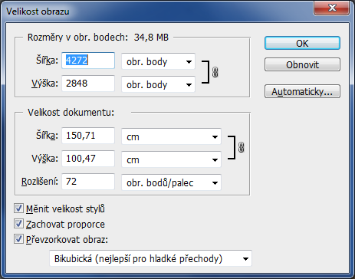
Zmenšování
Snížít rozlišení: odejmout určitou čast pixelů z obrazu
Účelem je aby obraz byl viděn a ne aby měl maximální velikost
Vhodné obaz doostřit
Obraz – velikost obrazu
pomáhá zvlášť proti rozmazávání textu
Notes:
V případě že Převzorkování vypnete, můžete ovlivňovat pouze rozměry při tisku, ne rozměry na obrazovce monitoru.

Slide 58
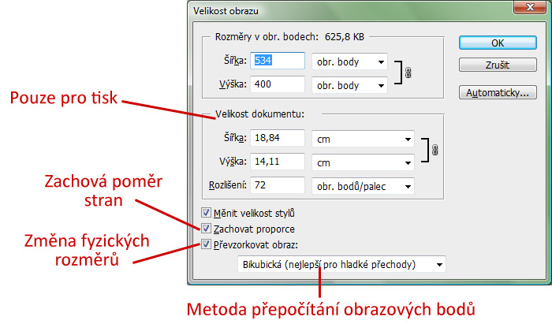
Photoshop
Měnit velikost stylů - při zapnutí přizpůsobuje styly měnícím se rozměrům dokumentu - máte například 10 pixelů velký stín (efekt/styl vrstvy). V případě že dokument 3x zvětšíte, zvětší se i stín na 30 pixelů, aby zůstal v původním poměru vůči vrstvě, na kterou je aplikován.
Zachovat proporce - zachovává poměr stran - pokud budete měnit rozměry jedné strany dokumentu, bude se adekvátně měnit i druhá strana - například pokud roztáhnete šířku na 200%, výška se přizpůsobí, ale zároveň zachovává původní poměr velikostí. Když je aktivní, zobrazuje se symbol spojení u šířky a výšky. Pokud Zachování proporcí vypnete, Měnit velikost stylů se automaticky aktivuje a nebude dostupná - vypnout ji můžete pouze pokud máte Zachování proporcí zapnuté.
Notes:
http://www.fotoaparat.cz/image/3
http://www.tutoriarts.cz/5-photoshop-cs5-pracovni-plocha-rozmery-zobrazeni-11585714

Slide 59
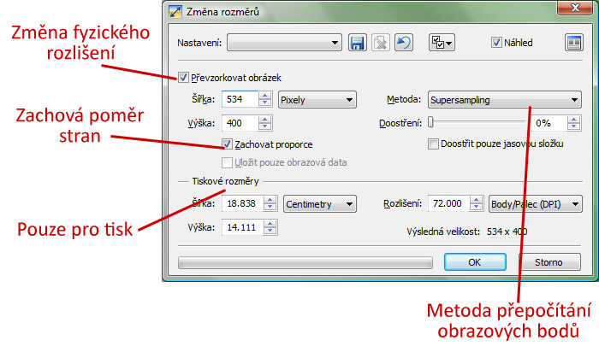
Zoner
Notes:
http://www.fotoaparat.cz/image/35715

Slide 60
Velice dobrou metodu „supersampling“ pro zmenšování obrázků nabízí i česká aplikace Zoner Photo Studio 7. Ta se umí vypořádat s hrozbou artefaktů v obraze dokonce lépe než metoda bikubické interpolace.
http://www.tomslavicek.com/publikace/digifoto/0507_01_slavicek.pdf
Notes:
Supersampling (český ekvivalent nadvzorkování se nevžil) je metoda pro odstranění aliasingu používaná především v počítačové grafice.
Aliasing je jev, ke kterému může docházet v situacích, kdy se spojitá informace převádí na diskrétní (nespojitou).

Slide 61
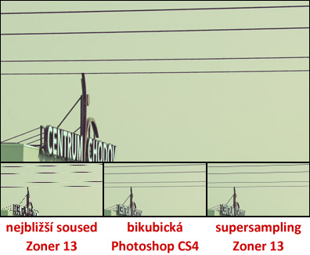
Metody zmenšení s různými výsledky
Notes:
http://www.fotoaparat.cz/article/11054/1

Slide 62
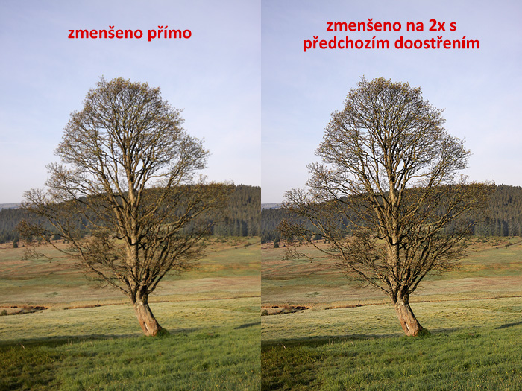
Pokud zmenšujete víc, například z plného rozlišení fotoaparátu na web, je lepší zmenšit snímek ve více menších krocích, pokaždé s předchozím doostřením. Celkový dojem ostrosti i u malých detailů a struktur je pak lepší.
Notes:
http://www.fotoaparat.cz/article/11054/1

Slide 63
Oříznutí fotografie
A) dodržíme poměr stran původního obrázku
B) poměr stran se změní
Poměr stran je poměr šířky fotografie v porovnání s výškou fotografie. Plocha fotografie v poměru 1:1 stran by měla stejnou šířku i výšku.
Konvenční 35mm film má poměr stran 1.5:1.
Většina digitálních fotoaparátů produkuje snímky s poměrem stran 1,33:1, zatímco digitální zrcadlovky obecně používají 35mm 1.5:1 poměr stran.
Běžná digitální fotografie o rozměrech 2048x1536 bodů by měla poměr stran 1,33:1. Pro tvorbu tabulí se může volit jiný poměr stran.
Notes:
http://fotografie.sspol.cz/index.php?option=com_content&view=article&id=68&Itemid=86

Slide 64
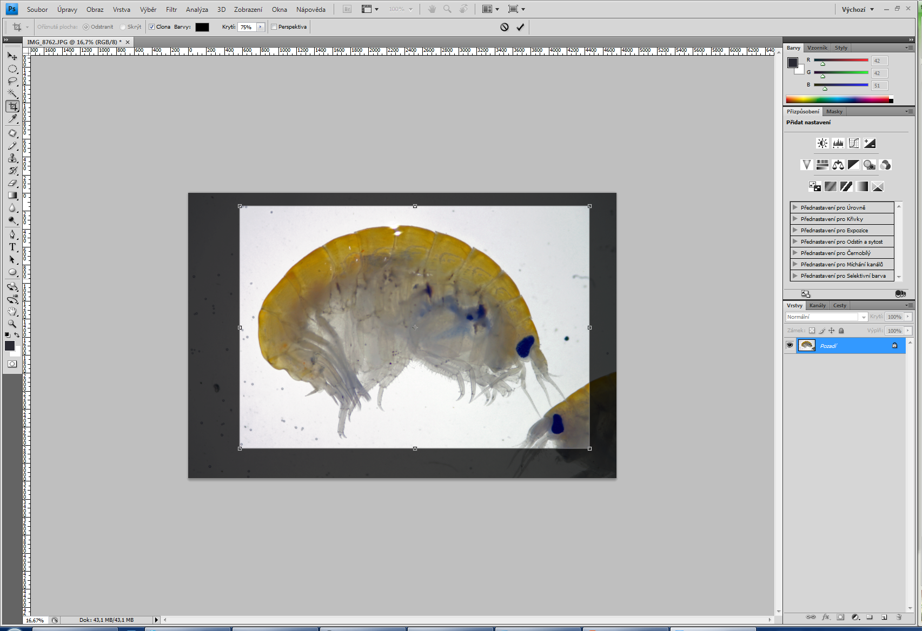
Oříznutí je proces odstranění části obrazu, aby se zvýraznila nebo posílila jeho kompozice. Obraz můžete oříznout pomocí nástroje oříznutí

Slide 65
ořez
Chcete-li obraz při oříznutí převzorkovat, zadejte v pruhu voleb hodnoty výšky, šířky a rozlišení. Chcete-li zaměnit rozměry výšky a šířky, klikněte na ikonu Zamění výšku a šířku .

Slide 66
ořez
Chcete-li obraz převzorkovat podle rozměrů a rozlišení jiného obrazu, otevřete tento jiný obraz, vyberte nástroj oříznutí a v pruhu voleb klepněte na Obraz vpředu. Pak aktivujte obraz, který chcete oříznout.
Převzorkování při oříznutí použije výchozí metodu interpolace nastavenou v předvolbách v sekci Všeobecné.
Chcete-li změnit velikost rámečku, táhněte za táhlo. Chcete-li zachovat proporce, podržte při tažení za rohové táhlo stisknutou klávesu Shift.

Slide 67
ořez
Aby se oříznutí provedlo, stiskněte klávesu Enter (Windows), v pruhu voleb klikněte na tlačítko Potvrdit nebo poklepejte uvnitř rámečku oříznutí.
Chcete-li oříznutí zrušit, stiskněte klávesu Esc nebo v pruhu voleb klikněte na tlačítko Zrušit .

Slide 68
Oříznutí obrazu pomocí příkazu Oříznout podle
Příkaz Oříznout podle ořízne obraz odstraněním nežádoucích dat obrazu jiným způsobem než příkaz Oříznout. Obraz můžete oříznout odříznutím okolních průhledných obrazových bodů nebo obrazových bodů pozadí v barvě, kterou vyberete.
Zvolte Obraz > Oříznout podle.
V dialogovém okně Oříznout podle vyberte jednu z následujících voleb:
Průhledné obrazové body, chcete-li odříznout průhledné body na okrajích obrazu tak, aby zbyl co nejmenší obraz obsahující všechny neprůhledné obrazové body.
Barva obrazového bodu vlevo nahoře, chcete-li z obrazu odstranit plochu stejné barvy, jakou má levý horní obrazový bod.
Barva pravého dolního obrazového bodu, chcete-li z obrazu odstranit plochu stejné barvy, jakou má pravý dolní obrazový bod.
Vyberte jednu nebo více oblastí obrazu, které chcete odříznout: Nahoře, Dole, Vlevo nebo Vpravo.
Notes:
http://helpx.adobe.com/cz/photoshop/using/adjusting-crop-rotation-canvas.html#crop_and_straighten_scanned_photos

Slide 69
Narovnání obrazu
Nástroj Pravítko poskytuje volbu Narovnat, která rychle zarovná obrazy s čarami horizontu, zdmi budov a dalšími klíčovými prvky.
Vyberte nástroj pravítko . (V případě potřeby klepněte na nástroj Kapátko a podržte jej, čímž odkryjete nástroj Pravítko.)
V obrazu táhněte napříč klíčovým svislým nebo vodorovným prvkem.
V menu vyberete Obraz > Otočení obrazu > O jiný úhel... a úhel se načte podle nataženého pravítka, takže jen potvrdíte. Pak uděláte ořez.
Notes:
http://helpx.adobe.com/cz/photoshop/using/adjusting-crop-rotation-canvas.html#crop_and_straighten_scanned_photos

Slide 72
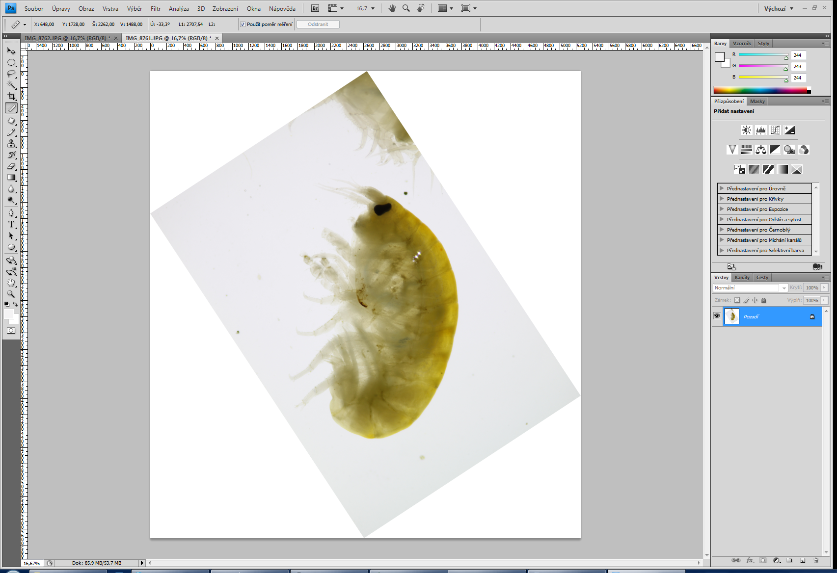

Slide 73
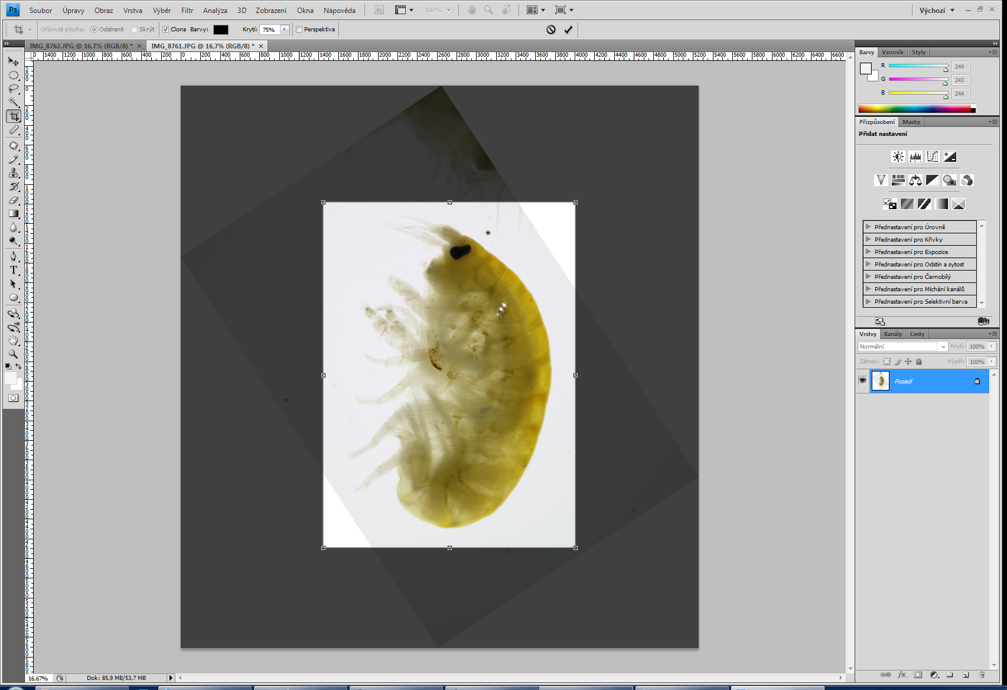
ořez

Slide 74
Otočení nebo převrácení celého obrazu
Příkazy z nabídky Otočení obrazu umožňují otočit nebo převrátit celý obraz.
Tyto příkazy nepracují s jednotlivými vrstvami nebo částmi vrstev, s cestami ani s hranicemi výběru.
Pokud chcete otočit výběr nebo vrstvu, použijte příkazy z nabídky Transformovat nebo příkaz Libovolná transformace.
Notes:
http://helpx.adobe.com/cz/photoshop/using/adjusting-crop-rotation-canvas.html#crop_and_straighten_scanned_photos

Slide 75
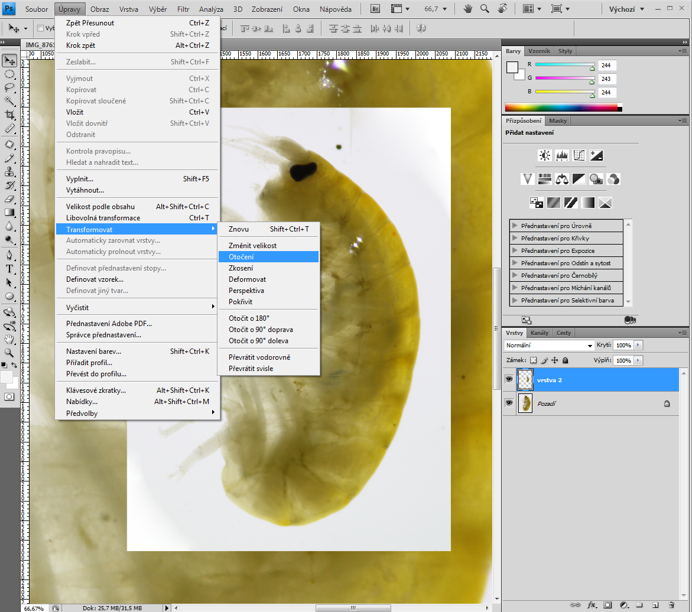

Slide 76
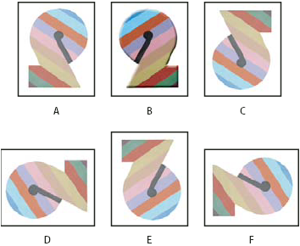
Otáčení obrazů
A. Převrátit vodorovně
B. Původní obraz
C. Převrátit svisle
D. Otočit o 90° doleva
E. Otočit o 180°
F. Otočit o 90° doprava
Zvolte příkaz Obraz > Natočení obrazu a z podnabídky zvolte jeden z následujících příkazů:
180° - Otočí obraz o půl otáčky.
90° doprava - Otočí obraz o čtvrt otáčky ve směru hodinových ručiček.
90° doleva - Otočí obraz o čtvrt otáčky proti směru hodinových ručiček.
O jiný úhel - Otočí obraz o úhel, který určíte. Pokud vyberete tuto volbu, do textového pole Úhel zadejte hodnotu od -359,99 do 359,99. (V aplikaci Photoshop můžete zvolit buď doprava nebo doleva podle toho, zda chcete plátno natočit po směru nebo proti směru hodinových ručiček.) Pak klepněte na OK.
Převrátit plátno vodorovně nebo svisle - Převrátí obraz podle příslušné osy.
Poznámka: Otočení obrazu je destruktivní úprava, která přímo mění informace souboru. Pokud chcete natočit zobrazení plátna nedestruktivní cestou, použijte nástroj Natočení.
Notes:
http://helpx.adobe.com/cz/photoshop/using/adjusting-crop-rotation-canvas.html#crop_and_straighten_scanned_photos

Slide 77
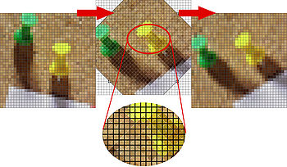
Otočení
Při otočení se rastr obrazových bodů, který je ze své podstaty rovně, nejprve virtuálně natočí šikmo, a poté se vypočítají nové body do nového rovného rastru. Zjednodušeně řečeno podle toho, jakou částí zasahují různé původní body obrazu do každého nového bodu. Na ilustračním obrázku jsou tři fáze: před otočením, při virtuálním otočení rastru a po přepočtu na nový. Už z této ukázky je vidět, že právě přepočtem vždy z několika původních bodů na jeden nový klesla ostrost/kvalita otočeného obrazu. Samozřejmě to neplatí při otočení o 90° a 180°, kdy se pravoúhlý rastr přepočítávat nemusí.
Z toho vyplývá zásadní otázka, kterou si při otáčení fotografie musíte rozhodnout. Stojí vám mírné pootočení za mírné rozostření snímku?
Otáčení sníží kvalitu fotografie
Notes:
http://www.fotoaparat.cz/article/11054/print

Slide 78
Změna velikosti plátna
CTRL + ALT + C
Pomocí příkazu Velikost plátna můžete zvětšit nebo zmenšit velikost plátna obrazu. Zvětšením velikosti plátna přidáte prostor okolo existujícího obrazu. Zmenšením velikosti plátna obraz oříznete. Pokud zvětšíte velikost plátna obrazu s průhledným pozadím, přidané plátno bude průhledné. Pokud obraz nemá průhledné pozadí, máte několik možností pro určení barvy přidaného plátna.
Zvolte Obraz > Velikost plátna.
Proveďte jeden z následujících úkonů:
Do polí Šířka a Výška zadejte požadované rozměry plátna. Zvolte požadované jednotky z rozbalovacích nabídek vedle polí Šířka a Výška.
Vyberte Relativně a zadejte velikost, kterou chcete přidat nebo odebrat ze současné velikosti plátna. Zadáním kladného čísla plátno přidáte a zadáním záporného čísla část z plátna odeberete.
V poli Ukotvení klepněte na jeden ze čtverců, abyste označili, kam chcete stávající obraz umístit na novém plátně.
Vyberte volbu z nabídky Barva přidaného plátna:
Popředí, chcete-li nové plátno vyplnit platnou barvou popředí
Pozadí, chcete-li nové plátno vyplnit platnou barvou pozadí
Bílá, Černá nebo Šedá, chcete-li nové plátno vyplnit některou z těchto barev
Jiná, chcete-li barvu nového plátna vybrat pomocí dialogového okna pro výběr barvy
Poznámka:
Dialogové okno pro výběr barvy můžete také otevřít klepnutím na bílý čtvereček vpravo od nabídky Barva přidaného plátna.
Nabídka Barva přidaného plátna není dostupná, pokud obraz neobsahuje vrstvu pozadí.
Notes:
http://helpx.adobe.com/cz/photoshop/using/adjusting-crop-rotation-canvas.html#crop_and_straighten_scanned_photos

Slide 79
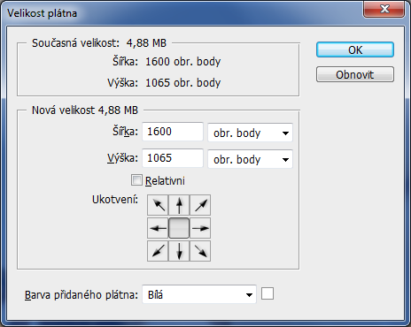
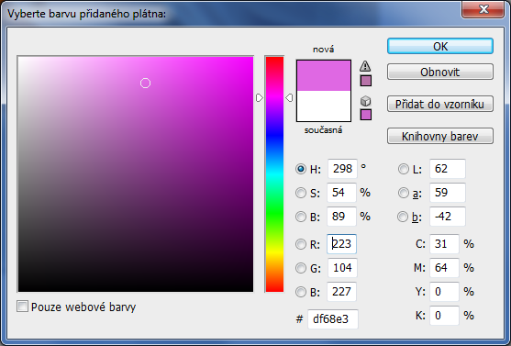
Zaškrtnutí položky Relativní bude počítat pouze hodnotu, o kterou chcete změnit rozměry plátna - začínáte na nule a podle toho jaké číslo vložíte, se plátno změní o vloženou hodnotu (jsou podporovány i záporné hodnoty, pokud potřebujete plátno o trochu oříznout).
Ukotvení určuje, na jakou stranu se plátno bude rozšiřovat - základní nastavení rozšiřuje plátno rovnoměrně do všech stran, pro rozšíření je na určitou stranu klikněte na příslušnou šipku na opačné straně. Musíte vždy kliknout na opačnou stranu, než na kterou chcete rozšiřovat.
Notes:
Přes velikost plátna můžete dokument samozřejmě i zmenšovat, a má to tu výhodu, že části vrstev, které se nachází mimo dokument, nejsou nijak ovlivněny, takže můžete plátno třeba dvakrát zmenšit, a stále pracovat ve všemi vrstvami bez jakékoliv změny.

Slide 80
Vytvoření rámečku
Rámeček kolem fotografie můžete vytvořit zvětšením plátna a jeho vyplněním barvou.
Stylizovaný rámeček kolem fotografie také můžete vytvořit s použitím jedné z přednastavených akcí. Nejlepší je to provést na kopii fotografie.
Otevřete panel Akce. Zvolte Okna > Akce. /(Alt +F9)
V nabídce panelu Akce zvolte Rámečky.
Ze seznamu zvolte jednu z akcí pro rámeček.
Klepněte na tlačítko Spustit výběr.
Akce se spustí a vytvoří rámeček kolem fotografie.

Slide 81
Barevné režimy
nebo-li prostory jsou modely pro popis a reprodukci barev.

Slide 82
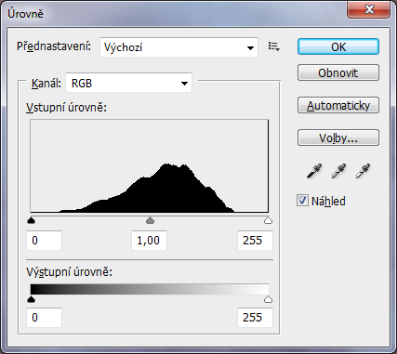
Úrovně a křivky
Úrovně
Obraz tmavý /světlý /narušena vyváženost barev = obraz nemá správný tónový rozsah a je případně zatónován do nějakého barevného odstínu.
Pro úpravu těchto nedostatků je vhodné použí dialog úrovně. Úrovně najdeme: Obraz/Přizpůsobení/Úrovně (Ctrl+L) graf neboli histogram - znázorňuje rozložení pixelů v obrázku podle tonality kresby

Slide 83
Černé pixely vlevo, šedé pixely uprostřed a bílé na pravé straně
Graf je opatřen jezdci (černým šedým a bílým trojúhelníkem) jimiž můžeme upravovat výstupní tonální hodnoty.
Úpravy lze provádět jak v komozitu RGB tak v jednotlivých kanálech
Upravené hodnoty lze uložit a později znovu načíst a použít pro obdobně nevyvážené fotografie.
K úpravě nežádoucího zatónování lze použít nástroje pro Nastavení šedého bodu, kterým určíme místo s neutrálním zabarvením a tím obraz tónově vyvážíme (vyvážení na šedou)

Slide 84
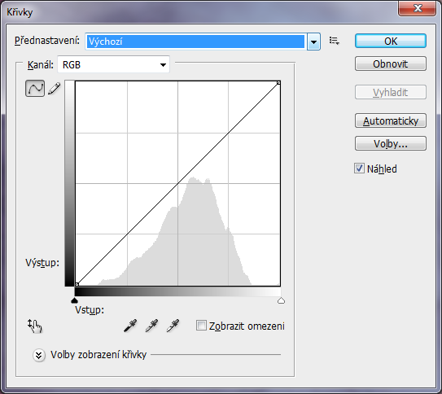
Křivky
v nabídce Obraz/Přizpůsobení/Křivky
slouží podobně jako Úrovně k úpravám tónového rozsahu a ke korekci vyvážení barev
lze ovlivňovat tmavé, střední i světlé tóny pomocí křivky a to jak v kompozitu RGB tak v jednotlivých kanálech daného režimu

Slide 85
Tmavé hodnoty jsou v levém dolním rohu a světlé tóny v pravém horním rohu
Křivku můžeme upravovat jak v krajních hodnotách, tak i ve středních tónech.
Můžeme přidávat body na křivce s nimiž je možné tvar křivky modulovat.
V případě esovitého prohnutí docílíme zvýšení kontrastu.
Pomocí kapátek k určení tmavých, světlých a neutrálních (šedých) tónů, můžeme upravovat tónový rozsah fotografie.
Lze nastavení uložit a později načítat.

Slide 86
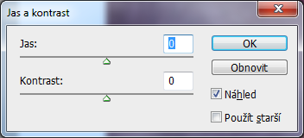
Jas, kontrast
Jas, kontrast jednoduché úpravy tónového rozsahu obrazu.
Posunutí jezdce jasu doprava zvyšuje tónové úrovně a rozšiřuje světla obrazu, posunutí doleva snižuje hodnoty a rozšiřuje stíny.
Jezdec kontrastu rozšiřuje nebo zužuje celkový rozsah tónových hodnot v obraze. Obraz/Přizpůsobení/Jas a kontrast

Slide 87
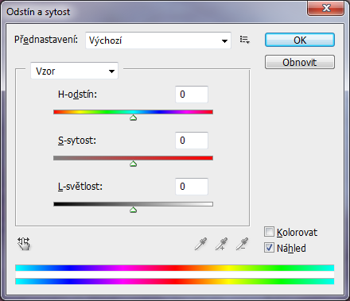
Odstín a sytost
Příkaz Odstín a sytost umožňuje nastavit odstín, sytost a jas určité barevné složky v obraze nebo nastavit všechny barvy v obraze současně.
Tento příkaz je zvlášť užitečný pro doladění barev v obraze CMYK tak, aby byly v gamutu výstupního zařízení.
- možno upravené hodnoty uložit a následně načíst. Tento nástroj umožňuje kolrování obrazu (tlačítko Kolorovat)

Slide 88
Sytost
Houba - dalším nástroj, kterým můžeme měnit sytost barvy
Když je obraz v režimu stupňů šedi, tento nástroj zvyšuje nebo snižuje kontrast posunutím úrovní šedé směrem od střední šedé nebo směrem ke střední šedé.
Nástroj Houba najdeme v paletě nástrojů

Slide 89
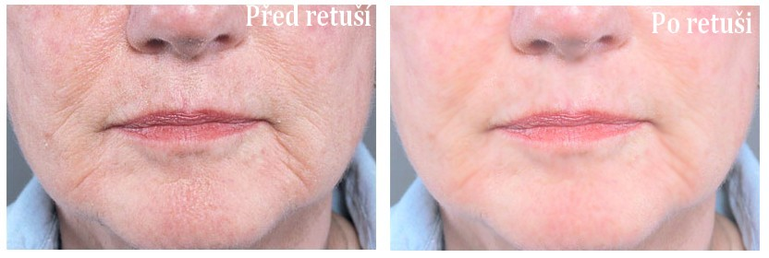
Obrazové retuše v Adobe Photoshop
Retuše se používají především k nápravě ne příliš dobré technické kvality forografie (např. prachové částečky ulpěné na zobrazovacím čipu digitální zrcadlovky nebo škrábance na skenech negativu apod.)
dále k odstranění nežádoucích prvků ve snímku a nebo k záměrné změně reality jako tvůrčí prostředek autora (např. přidání nebo odebrání nekterých částí obrazu, vytvoření průhlednosti apod.)
Notes:
Obr.: http://beatricia.blog.cz/1101/retuse

Slide 90
RETUŠOVACÍ NÁSTROJE
Způsoby retušování digitálního snímku
Automatické retušovací nástroje opravují část snímku pomocí naprogramovaných algoritmů a při správné volbě dosáhneme poměrně rychlé nápravy fotografie. Hodí se spíše na menší plochy obrazu.
Layerová technika (použití vrstev) je vhodná k větším a náročněnším úpravám, kdy můžeme využit i průhlednosti jednotlivých vrstev pro jemné a plynulé splynutí s pozadím.

Slide 91
Přehled automatických retušovacích nástrojů v Adobe Photoshopu
Bodový retušovací štětec - odstraňuje nežádoucí menší objekty v obraze jako např. drobné tečky Retušovací štětec - opravuje nedokonalosti v obraze vzorkováním z příspěvkové části snímku Nástroj záplata - opravuje vybranou část snímku náhradou plošného vzorku zdrojové části Odstranění červených očí - odstraňuje červené odrazy v očích snímané osoby způsobené užitím blesku Nástroj klonovací razítko - překresluje opravovanou část snímku identickým vzorkem ze zdrojové oblasti snímku Vzorové klonovací razítko - vytváří strukturu vzoru tvořenou částicemi získanými kopírováním z jiné oblasti Nástroj guma - odmazává pixely obrazu a obnovuje tak části obrazu do původně uloženého stavu Nástroj guma na pozadí - odmazává části vrstvy a vytváří tak průhledné části obrazu Nástroj kouzelná guma - jedním klikem odstraní jednolité barevné plochy Nástroj rozostřit - rozostřuje tvrdé hrany ve snímku Nástroj doostřit - zostřuje měkké části obrazu Nástroj šmouha - rozmazává části obrazu Nástroj zesvětlit - projasní tmavé části Nástroj ztmavit - ztmaví světlé části Nástroj houba - mění barevné nasycení
Notes:
http://fotografie.sspol.cz/index.php?option=com_content&view=article&id=70&Itemid=88

Slide 93
Obecné zásady
• Jakékoli zásahy provádíme vždy s citem a pečlivostí • Zvětšíme si opravovanou část na několikanásobek aktuální velikosti snímku (typicky na 200-400%) • Pokud je výsledek uspokojivý při zvětšení obrazu nad 100%, pak bude snímek vypadat dobře i při 100% zobrazení • Dbáme na dokonalé začlenění opravovaného místa do výsledku a proto neustále vyhodnocujeme jasové, barevné a geometrické kvality opravované oblasti • Pokud využíváme vrstvy, uchováváme si i plně editovatelný soubor s příponou PSD

Slide 94
OSTŘENÍ A DOOSTŘOVÁNÍ
U digitálních obrázků je známo, že téměř všechny vykazují neostrý vzhled protože snímací prvky nedokáží zachytit tolik detailů, kolik obsahoval původní originál.
Naproti tomu obraz vytvořený ve Photoshopu nebo jiném grafickém programu bude ostrý již od počátku.
Ale i u těchto dokumentů může docházet k úbytku ostrosti vlivem zmenšení nebo zvětšení obrazu.
V neposlední řadě i v případě výstupních zařízení jako je tisk, dochází rovněž ke ztrátě detailů, jelikož většina výstupních zařízení není schopna reprodukovat stejný objem detailů, jaký je schopen vykreslit například monitor.
Z těchto výše uvedených důvodů je mnohdy nutné obrázky Zostřit nebo alespoň Doostřit.

Slide 95
Skupina filtrů Zostření
V Adobe Photoshop je k ostření a doostření určena skupina filtrů Zostření, které najdeme v nabídce Filtry.
V podnabídce najdeme nástroje Doostřit, Chytré zostření, Zostření, Zaostřtit obrysy a Zaostřit víc. Tyto filtry zaostřují rozmazané obrazy zvýšením kontrastu sousedních obrazových bodů. Zostřit a Zostřit více Zostří výběr a zlepší jeho zřetelnost. Filtr Zostřit více aplikuje silnější efekt zostření než filtr Zostřit. Zostřit obrysy a Doostřit Najdou v obraze oblasti, kde se vyskytují výrazné změny barev, a zostří je.
Filtr Zostřit obrysy zostřuje pouze hrany a zachovává celkovou hladkost obrazu. Tento filtr použijte pro zostření obrysů bez nastavování míry zostření. Při profesionálních korekcích barev se používá filtr Doostřit, který nastaví kontrast detailů hran a vytvoří světlejší a tmavší čáru na každé straně hrany. Tento proces zvýrazní okraje a vytvoří iluzi ostřejšího obrazu. Chytré zostření Zostří obraz a umožní vám přitom zvolit algoritmus zostření nebo určit míru zostření ve stínech a světlech. Toto je doporučený postup zostření, pokud nechcete použít nějaký určitý filtr zostření. Filtr Chytré zostření obsahuje ovládací prvky, které nejsou dostupné u filtru Doostřit. Můžete nastavit zostřovací algoritmus nebo ovládat míru zostření ve světlech a stínech obrazu.

Slide 96
ODSTRANĚNÍ DIGITÁLNÍHO ŠUMU
U klasického fotografování při použití filmu s vyšší citlivostí ve zhoršených světelných podmínkách vzniká větší zrnitost. Podobně je tomu i v digitální fotografii, kdy nastavením vyšší citlivosti dochází k určité zrnitosti a ztrátě prokreslenosti detailů.
Tomuto nežádoucímu efektu říkáme digitální šum.
V Adobe Photoshop je k redukci šumu určen filtr Potlačit šum, který najdeme v nabídce Filtry. Pomocí tohoto nástroje můžeme poměrně jednoduše redukovat nežádoucí zrnitost digitálního šumu.
Fotografie je po aplikaci jemější a s více detaily. Slouží k tomu především posuvník Redukovat barevný šum, kterým lze nastavit míru rozplynutí. Vyskytuje-li se šum převážně v jedné barvě, je vhodnější použít k odstranění příslušný barevný kanál RGB nebo CMYK grafiky. Dialog najdeme v nabídce Rozšířený. Pokud obraz obsahuje zářivé body (vyšší jas), použijeme posuvník Síla, kterým rozzáření omezíme. Jezdcem Zachovat detaily, najdeme rovnováhu mezi redukcí šumu a detaily obrazu. U fotografií ukládaných ve formátu JPEG je mnohdy použita komprese, která vytváří nežádoucí čtverce o stranách 8x8 pixelů. K odstranění těchto čtverců nám slouží posuvník Odsranit atributy JPEG.

Slide 97
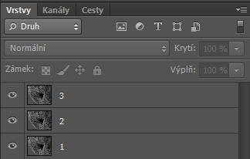
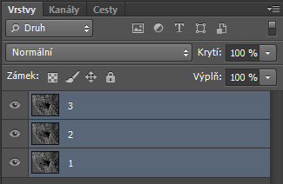
Automatické prolnutí vrstev
Fotografie umístit do jednotlivých vrstev
Vybrat a označit tyto vrstvy
Úpravy – Automaticky prolnout vrstvy

Slide 98
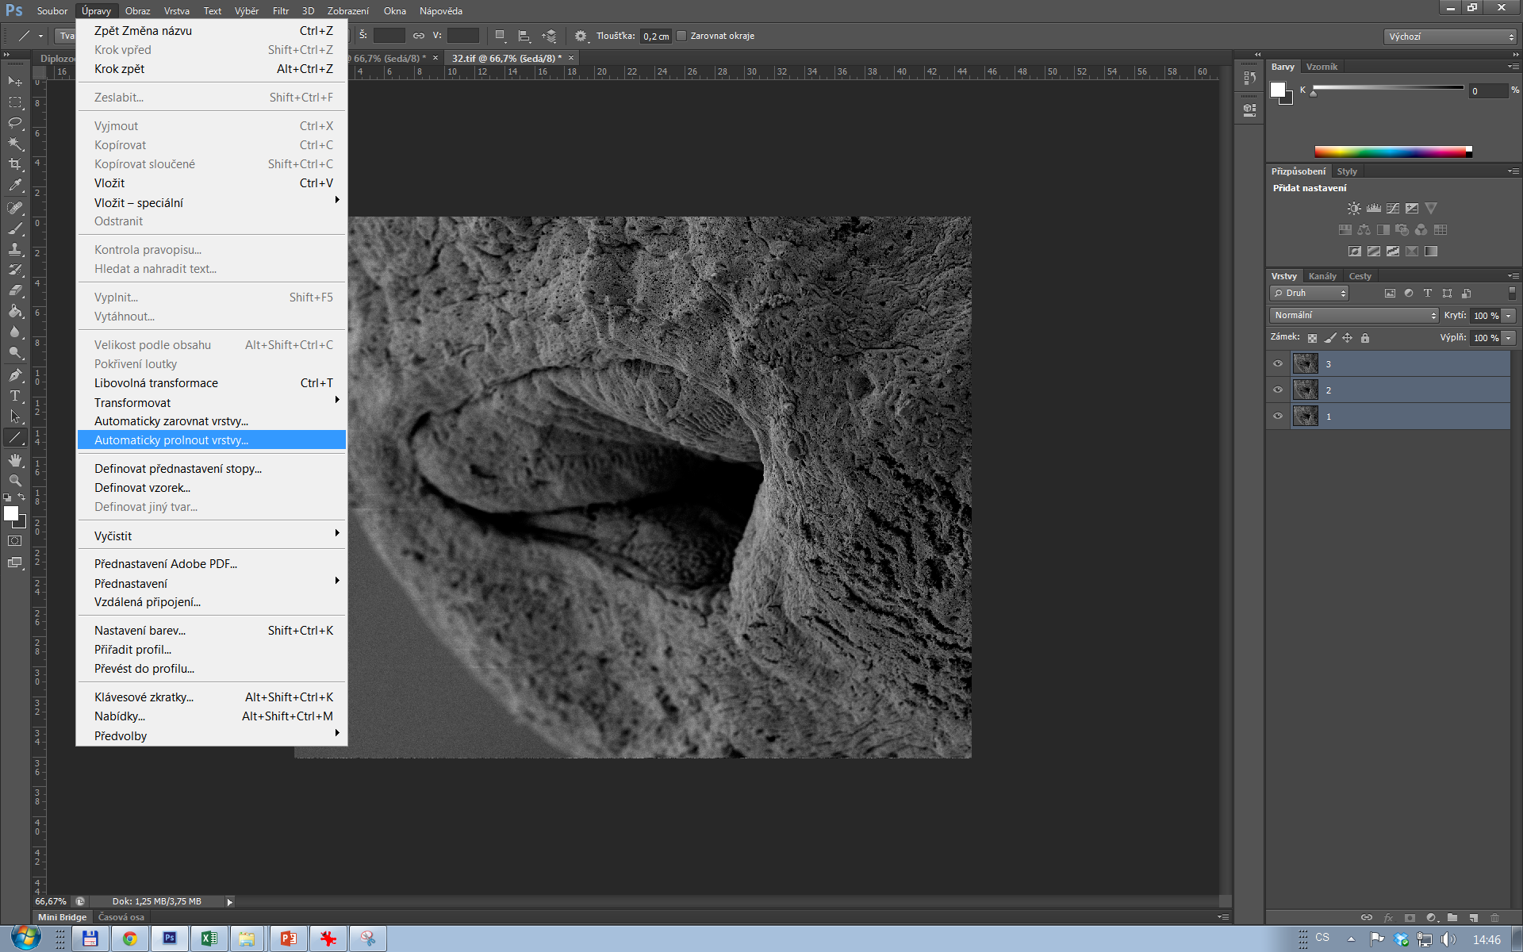
Úpravy (Edit) – Automaticky prolnout vrstvy (Auto-Blend Layers )

Slide 99
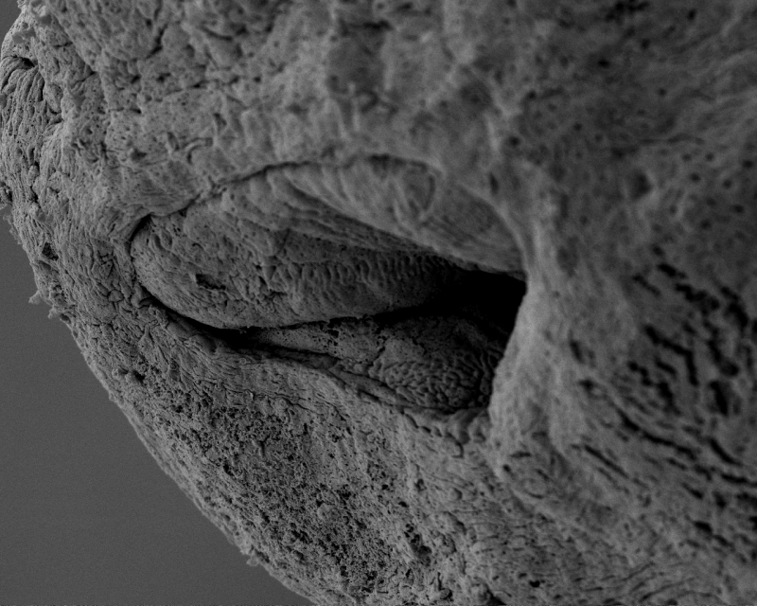
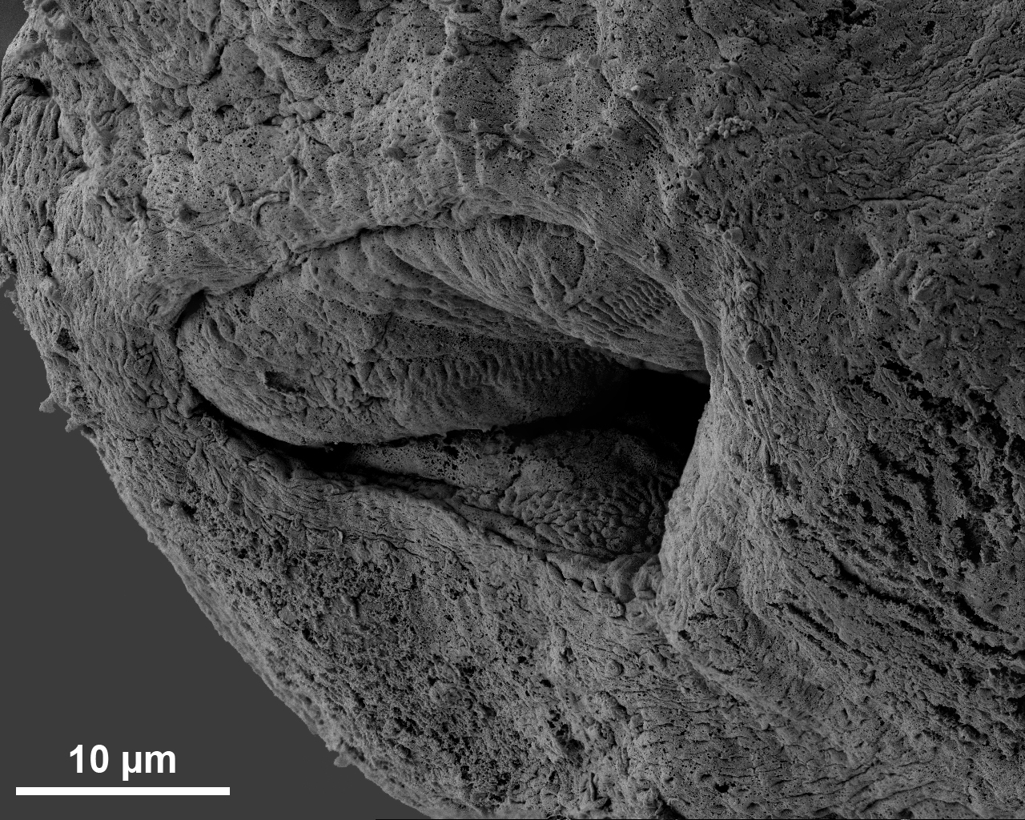

Slide 100
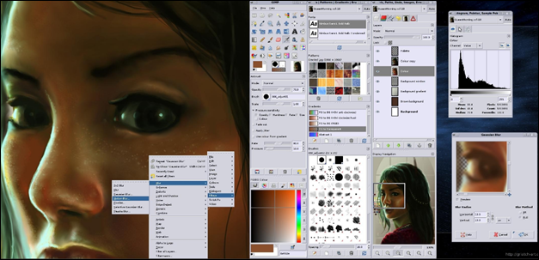
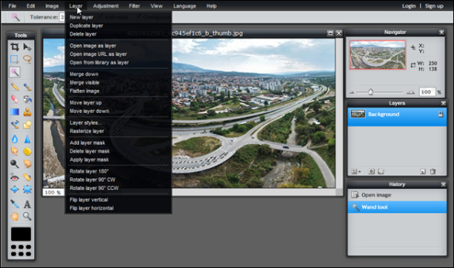
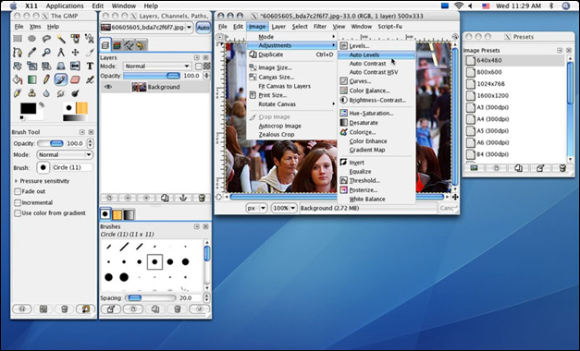
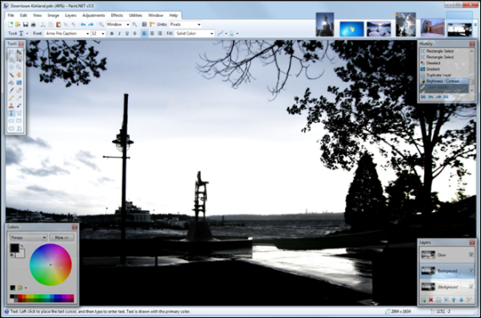
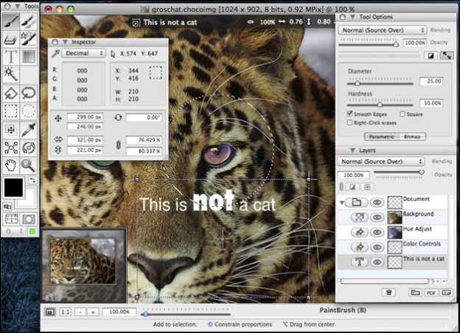
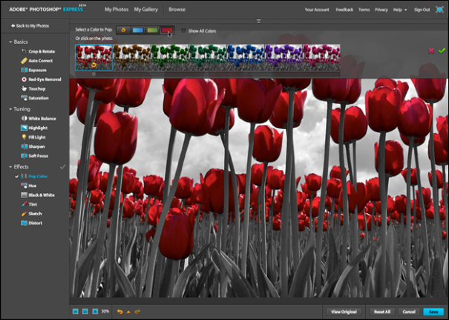
Alternativy k Photoshopu (zdarma)
Gimp
GIMPshop
Pixlr Editor
Paint.NET
ChocoFlop (Mac)
Splashup
Krita (Linux)
Pixia
Photoshop Express Editor
PhotoPlus
Phoenix (letecké snímky)
Notes:
Zdroj a odkazy: http://www.tripwiremagazine.com/2011/04/10-best-free-or-open-source-photoshop-alternative-software.html

Slide 101
Použité zdroje a další materiál
http://www.tutoriarts.cz/tutorialy/photoshop-13
http://helpx.adobe.com/content/help/cz/photoshop/using/transforming-objects.html#flip_or_rotate_precisely
http://fotografie.sspol.cz/index.php?option=com_content&view=article&id=50&Itemid=64
http://www.fotoroman.cz/techniques2/processing1.htm
http://www.tutorial9.net/tutorials/photoshop-tutorials/working-with-layers-in-photoshop/
A mnohé další…
Použitý zdroj je uveden většinou u slidu v poznámkách

Slide 102
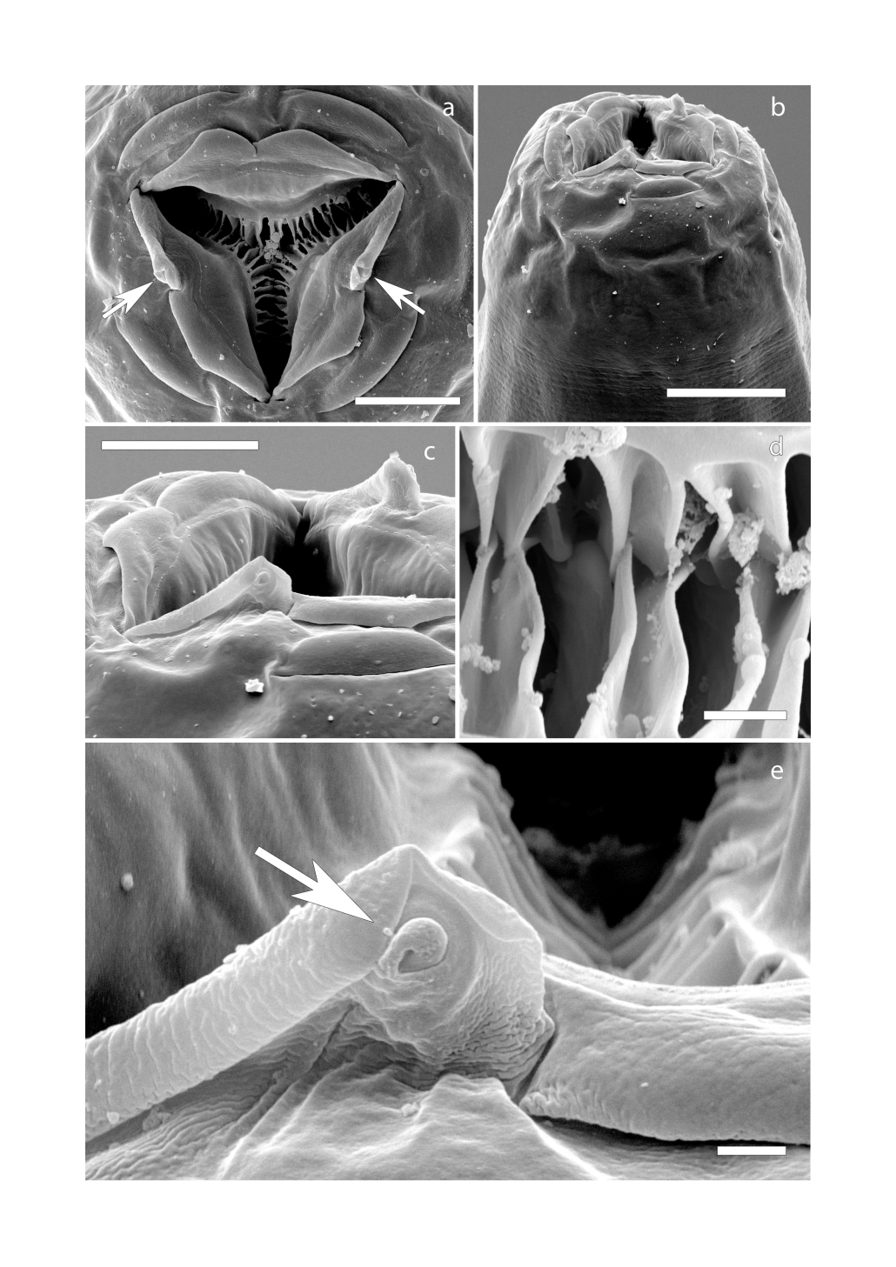
úkol
Vytvořte obrazovou tabuli tohoto nebo podobného typu:
Formát A4
DPI 300
mezery mezi obrázky (počet obr. 3 – 8)
obrázky dobře oříznout a pootočit
rámeček
měřítka
čísla obrázků
případně vložit šipky, či popisky
Obr. doostřit, srovnat jas a kontrast, světla a stíny, barvy

